Slide 1
Индустриальное общество

Slide 2
Новые классы и группы населения

Slide 3
Социальный вопрос
Упадок ремесел вызвал приток рабочей силы
Низкая заработная плата
Безработица
Демографический рост

Slide 4
Индустриализация
Индустриализация (от лат. industria — усердие, деятельность), процесс создания крупного машинного производства во всех отраслях народного хозяйства и особенно в промышленности. И. обеспечивает преобладание в экономике страны производства промышленной продукции, превращение аграрной или аграрно-индустриальной страны в индустриально-аграрную или индустриальную.

Slide 5
Сохранение традиционных отраслей промышленности – обрабатывающей
Появление новых энергетических источников
Появление базовой индустрии
Механизация сельского хозяйства

Slide 6
Урбанизация
Урбанизация (от лат. urbanus — городской) — процесс повышения роли городов в развитии общества. Предпосылки урбанизации — рост в городах промышленности, развитие их культурных и политических функций, углубление территориального разделения труда. Для урбанизации характерны приток в города сельского населения и возрастающее маятниковое движение населения из сельского окружения и ближайших малых городов в крупные города (на работу, по культурно-бытовым надобностям и пр.). Процесс, обратный урбанизации, называется рурализацией.

Slide 7
Какие пункты относились к понятию город в новое время?
Что стало причиной появления новых городов?
Какие изменения произошли со старыми городами?

Slide 8
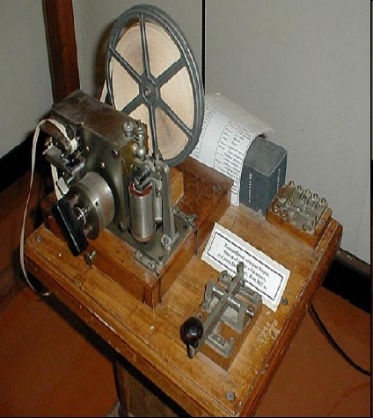
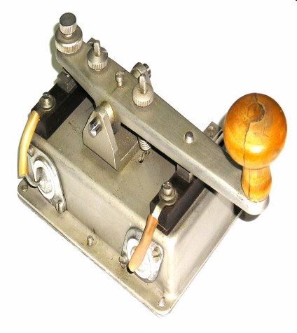
Аппарат Морзе

Slide 9
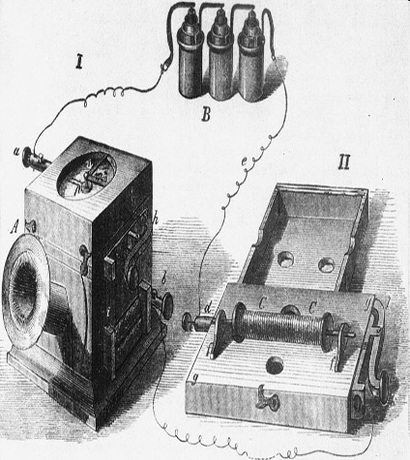
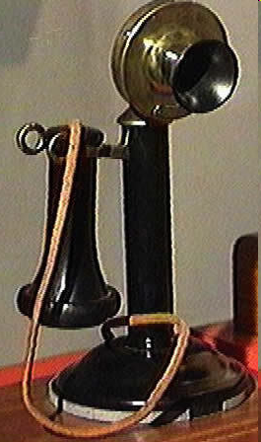
Изобретение И.Грейя и А. Белла

Slide 10
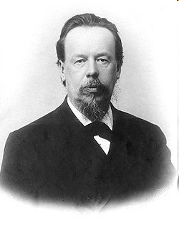
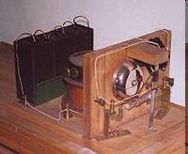
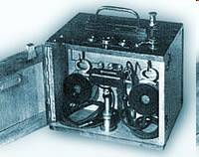
Радио А. С. Попова

Slide 11
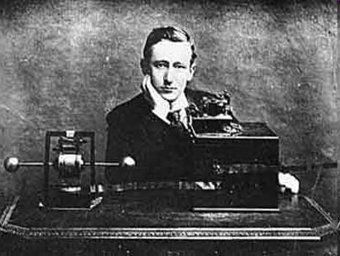
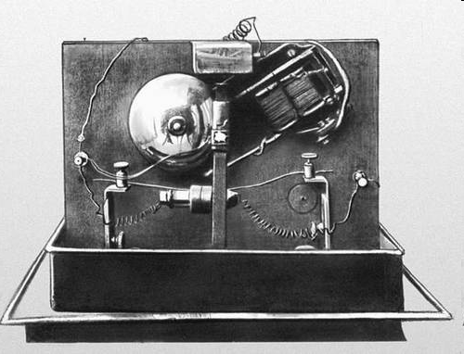
Радио Г. Маркони

Slide 12
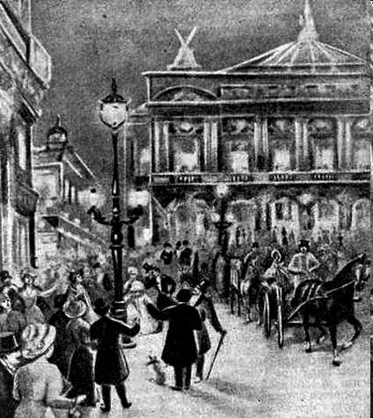
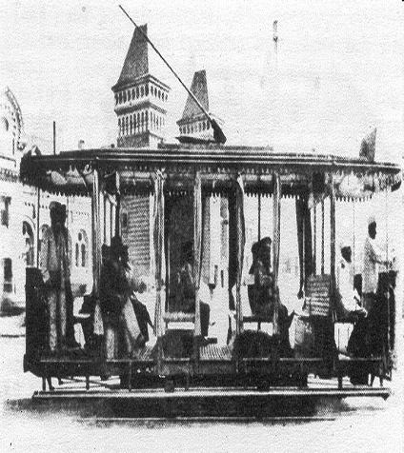

Slide 13
